Slide 1

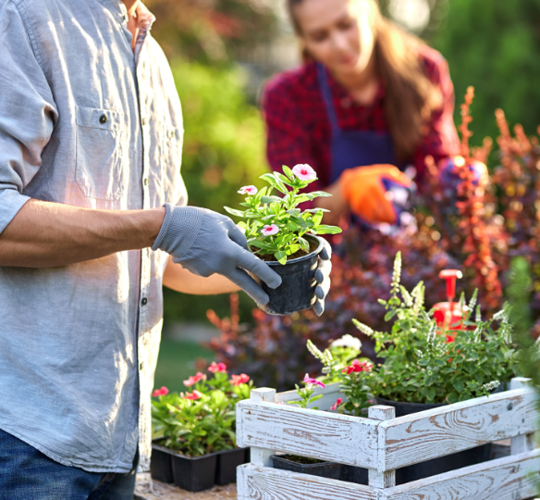
Translated from English to Danish - www.onlinedoctranslator.com
MODUL 2
Peer tilPeer Guide
Praktiske vejledninger i lokalsamfundsbaseret bylandbrug
www.naturprojekt.info

Slide 2

INDHOLD
01
Introduktion
Peer to Peer guide:
Praktiske vejledninger i lokalsamfundsbaseret bylandbrug
02
Bylandbrug: fødevare- og afgrødeproduktion i en bymæssig sammenhæng
03
Fødevareforarbejdning og hygiejnepraksis: Fremstilling af sikre fødevarer
04
Cirkulær økonomi og affaldshåndtering til robuste bymiljøer
05
Certificering
Finansieret af Den Europæiske Union. Synspunkter og meninger, der udtrykkes, er dog kun forfatterens/forfatternes synspunkter og afspejler ikke nødvendigvis Den Europæiske Unions eller Det Europæiske Forvaltningsagentur for Uddannelse og Kultur (EACEA). Hverken Den Europæiske Union eller EACEA kan holdes ansvarlige for dem. Dette værk er licenseret under en Creative Commons Attribution-Non-Commercial 4.0 International License, inden for rammerne af EU-projektet NATURE 2021-1-FR01-KA220-ADU-000033584

Slide 3
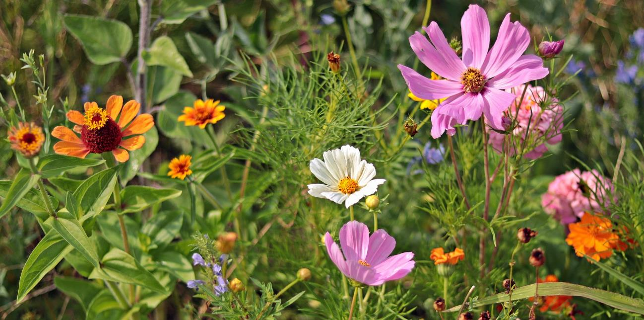
01
Introduktion

Slide 4
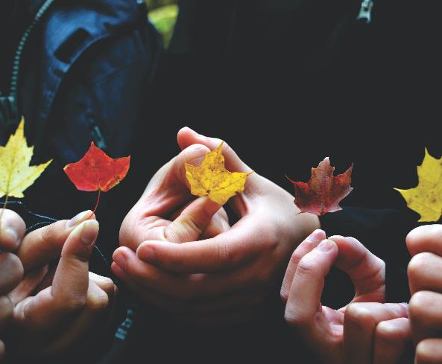
Introduktion
Målet med dette modul er at udvikle færdigheder hos voksne arbejdere i udviklingen af ​​"inklusive bæredygtige bylandbrug"-projekter til at støtte sociale og miljømæssige forandringer i bymiljøet

Slide 5
1.1 Indledning
Velkommen! Denne samling af Peer-to-Peer praktiske vejledninger har til formål at leverebylandbrugere med unikke træningsressourcer, som kan downloades, redigeres og bruges som træningsværktøj. Hvert emne kommer med et sæt ressourcer til at opmuntre brugeren til at begive sig ud på en selvlæringsrejse. Certifikatet i slutningen af ​​dette modul er selvudstedt.
Overordnet set vil målene for modulet blive opfyldt ved at levere undervisningsmateriale til brug for arbejdere til at træne deres jævnaldrende, som primært er underprivilegerede, migranter og/eller flygtninge, og som møder social eller professionel udstødelse, med fokus på tre nøgleområder:
Bylandbrug:at producere mad og flora i en bymæssig sammenhæng
Fødevareforarbejdningog hygiejnepraksis: fremstilling af sikre fødevarer
Cirkulær økonomiog affaldshåndtering til robuste bymiljøer

Slide 6
1.2 Læringsresultater
Vurderesundhedproblemer med at arbejde i et urbant landbrugsmiljø
ansøgelandbrugspraksissom også giver en positiv social indvirkning på enkeltpersoner og lokalsamfund i ugunstigt stillede byområder
Implementer bedste praksis og input for at forbedrejordens sundhedog producere økonomisk og økologisk levedygtige produkter
Gennemføre byjordsanering ogjordgenopretning
Forstå hvordantempereret klimapåvirker de vigtigste fødevare- og blomsterproducerende plantefamilier, der almindeligvis findes i Europa
Efter afslutningen af ​​dette kursus skal underviseren være i stand til at:

Slide 7
1.2 Læringsresultater
Forståproduktionog forarbejdning af bygårdmadProdukter
Følg bedste praksis ibiavlog honningproduktion i et bymiljø
Identificere social virksomhed,agri-turismeog bio-inspireret innovation beskæftigelse/forretningsmuligheder i den grønne byøkonomi
Vis bevidsthed omfødevaresikkerhedsrisiciog principper forHACCPi fødevareproduktion
Identificer kilden og forebyggende foranstaltninger af vissefødevarebårne sygdommei fødevareproduktionsmiljøet
Fremstil en række fødevarer, der er i overensstemmelse med EU-lovgivningen ogfødevaremærkningkrav
Efter afslutningen af ​​dette kursus skal underviseren være i stand til at:

Slide 8
1.2 Læringsresultater
Vurder og vurder betydningen af ​​nul affald ogcirkulær økonomider forhindrer affald: kompostering og upcycling i bymiljøer
Vær kompatibel med europæiske og lokaleaffaldshåndteringlovgivning
Forstå virkningen af ​​at bygge nye byøkosystemer påklima forandring
Efter afslutningen af ​​dette kursus skal underviseren være i stand til at:

Slide 9
02
Bylandbrug: fødevare- og afgrødeproduktion i en bymæssig sammenhæng

Slide 10

Sundhed og sikkerhed er relevant for
alle landbrugsvirksomheder.
Det er vigtigt, at du arbejder i trygge rammermaksimere din indkomst og sikre en livskvalitet for dig og din familie.
Menneskelige faktorerer involveret i90 %af arbejdsskader (f.eks. træthed, overdreven arbejdstid, rushing). Alvorlige eller dødelige kvæstelser kan opstå på grund af forkert brug af køretøjer, maskiner og udstyr, dårlig manuel håndtering, fald fra højder, faldende genstande, husdyr, drukning, elektrisk stød, misbrug af kemikalier osv.Udfør en risikovurdering. Identificer farer og risici og brug standarddriftsprocedurer for at undgå ulykker. Typisk skyldes 33 % af alle arbejdsulykker fattigeManuel styring– hold din ryg i en god kropsholdning og brug dine benmuskler til at drive løftet mm.
2.1 Sundhed og sikkerhed i bylandbrug

Slide 11
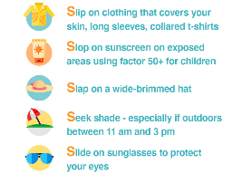
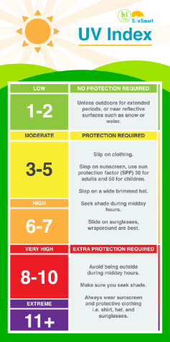
Vær Sun Smart
Respekter solens kraft. Hvis du arbejder udendørs, bliver du udsat for 2-3 gange højere mængde UV end en person, der arbejder indendørs, så du har en højere risiko for at udvikle hudkræft. Når UV-indekset er over 3, skal du beskytte din hud, selvom den er uklar. UV fra solen er stærkest mellem kl. 11.00 og 15.00 – planlæg om dette i din daglige arbejdsplan, hvis det er muligt, og prøv at holde frokostpauser eller arbejde i skyggen på dette tidspunkt. UV er højest mellem april og september. Du kan finde UV-indeksprognosen på din lokale vejrhjemmeside.
2.1 Sundhed og sikkerhed i bylandbrug

Slide 12
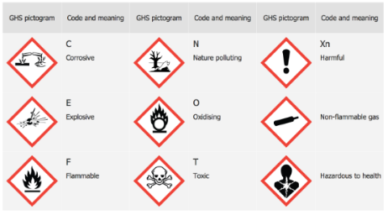
Farepiktogrammer
Advarer os om tilstedeværelsen af ​​skadelige kemikalier, der er indeholdt i daglige produkter, der bruges i landbruget. Lær at genkende de internationale "GHS"-farer i de kemikalier, du bruger til at identificere risici og forhindre skader. Opbevar farlige og brandfarlige væsker i et passende opbevaringsområde.
2.1 Sundhed og sikkerhed i bylandbrug

Slide 13

Ressourcer
Dyrke motion:Brug internettet til at finde ud af, hvor mange arbejdsulykker der er sket i dit land i det seneste år.
Hjemmesider: Det Europæiske Agentur for Sikkerhed og Sundhed på Arbejdspladsen:https://osha.europa.eu/da.Respekter solens kraft:https://www.teagasc.ie/news--events/daily/farm-business/respect-the-power-of-the-sun.php#:~:text=Farmers%20are%20more%20at%20risk, byggeri%2C%20udendørs%20og%20landbrugsindustri
Youtube:. Arbejdsorganisation for landmænds sundhed og sikkerhedttps://www.youtube.com/watch?v=MynsspW82wY
Håndtering af landbrugssikkerhed – Maskinsikkerhedhttps://www.youtube.com/watch?v=5Teow1LcEPE.
Håndtering af landbrugssikkerhed – kemikalierhttps://www.youtube.com/watch?v=9DE6SqOoTRc.
Håndtering af landbrugssikkerhed – konstruktionhttps://www.youtube.com/watch?v=Qihm99ZhAJ0.
Farepiktogrammer: COSHH-symbolerne og deres betydning:https://www.youtube.com/watch?v=KX9qzn8lkl4&t=26s.
Manuel styring:https://www.youtube.com/watch?v=Lq2dJKw6-Uk
Offentliggørelse:CLP-forordning (EF) nr. 1272/2008 om klassificering, mærkning og emballering (CLP) af stoffer og blandinger. Hope, A. et al. 1999. Sundhed og sikkerhedspraksis blandt landmænd og andre arbejdere: en behovsvurdering.Occup. Med. bind 49, side 231-235. Teagasc. Sikkerhed på gårdens værksted. Tilgængelig på:https://www.teagasc.ie/media/website/publications/2020/Farm-Workshop-Booklet-Web.pdf

Slide 14
2.2 Bylandbrug og sociale ydelser
Bylandbrug tilbyder et middel til at fremme integreret by- og landdistriktsudvikling på en måde, der kan modvirke nogle af de negative virkninger af urbanisering.Sociale, sundhedsmæssige og miljømæssige fordelekan tilfalde, når byrum bruges til fødevarer og afgrødeproduktion.Bylandbrug kan være en rentabel forretning og involverer dyrkning af mad og opdræt af dyr (fjerkræ, bier, snegle osv.) i byer og byer. Maden produceres og forarbejdes lokalt og sælges til lokalsamfundet.Spiselige landskaberkan skabes i uudnyttede rum ved at udvikle drivhuse, gadelandskab, gårde, højbede, tagterrasser og vertikale landbrugssystemer. Byens landbruggiver beskæftigelse, og kan hjælpe med at omdanne byaffaldsarealer til positive rum for lokalsamfund ved at reducere fattigdom, forurening og endda reducere kriminalitet i disse områder. LokalCO2-fodaftrykket reduceresstammer fra lokal fødevareproduktion, og bringer den tættere på forbrugerne.

Slide 15
2.2 Bylandbrug og sociale ydelser
Bylandbrug kangenbruge byressourcer og er nøglen til overgangen til encirkulær økonomi.Uddannelsesmæssige fordeleomfatte uddannelse og kompetenceudvikling og forbedret innovation.Sundhed og ernæringkan forbedres lokalt på grund af nem adgang til friske fødevarer og giver fødevaresikkerhed. Prisen påtransportereelimineres eller reduceres, da forsyningskæderne forkortes, hvilket kan gøre fødevarer billigere for lokalsamfundet.
Sociale ydelser,velværeogenhedfremmes, når mennesker i alle aldre og kulturer mødes med formål og mening for at interagere, danne gode relationer i et bæredygtigt miljø.
Socialt landbrugrepræsenterer landbrug for sundhed, der giver mennesker med en række udfordringer i livet mulighed for at bruge tid og udføre aktiviteter på arbejdende familielandbrug, der integrerer sociale og sundhedsydelser.

Slide 16
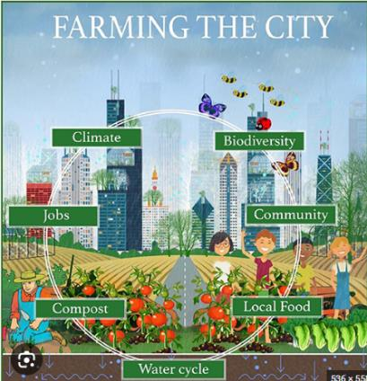
2.2 Bylandbrug og sociale ydelser
Socialt landbrugpåtager sig værdifulde sociale funktioner, især i nærheden af ​​byområder med deres tilhørende tæthed af dårligt stillede grupper. Nogle bygårde drives som sociale virksomheder eller af velgørende organisationer, der leverer uddannelse og mad til lokalsamfundet, hjælper dem i nød og fremmer social integration og adresserer uligheder.

Slide 17
Ressourcer
Dyrke motion:Hvem er bybønderne i dit område?
Hjemmesider: Hvad er Urban Farming? Tilgængelig på:https://www.thespruceeats.com/what-is-urban-farming-5188341. Climate Smart Urban Agriculture:https://climate-adapt.eea.europa.eu/da/metadata/adaptation-options/urban-farming-and-gardening
Youtube:Fordelene ved bylandbrughttps://www.youtube.com/watch?v=ZkmgHQjboRQ ; Hvordan Urban Farming reddede et Dallas-fællesskab:https://www.youtube.com/watch?v=gfCcI6_1iiA.Fordelene ved bylandbrug:https://www.youtube.com/watch?v=ZkmgHQjboRQ.Start af din Urban Farmhttps://www.youtube.com/watch?v=t4lnbMNnwuo.Urban Agriculture tilbyder en løsning på fødevarekrisen, hvis fremtiden:https://www.youtube.com/watch?v=N7-mNylq4Ok
Casestudie:Introduktion side 1 til 4, 16; Lemon Tree Trust, Les Cinq Toits, L ersøgrøftens jeg ntegraterjegonsbyhaver,L'AutreChamp, Eta Beta
Offentliggørelse:Papanek, A. et al. 2023. Sociale og samfundsmæssige fordele og begrænsninger ved UrbanLandbrug https://edis.ifas.ufl.edu/publication/FY1517

Slide 18
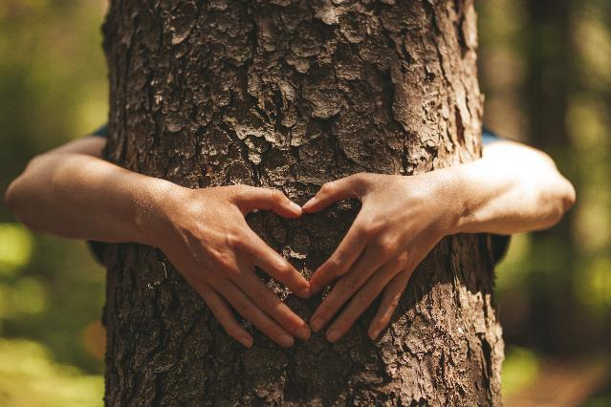
2.3 Jordens økosystemer
Xenophon, elev af Sokrates, 430 – 354 f.Kr
"For at være en succesrig landmand skal man først kende jordens natur."

Slide 19
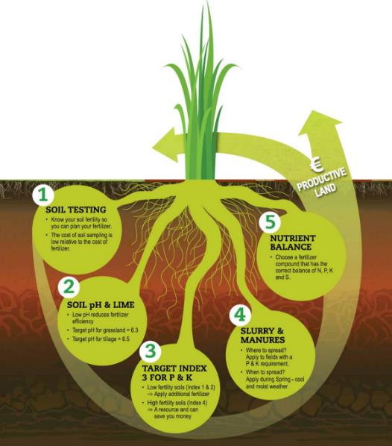
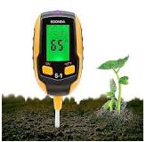
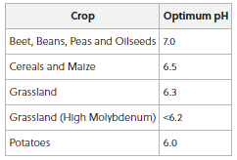
2.3 Jordens økosystemer

Slide 20
Der er flere organismer i en spiseskefuld sund jord, end der er mennesker på jorden!Landbrug kan ikke opretholdes uden genopfyldning af næringsstoffer, der fjernes af afgrøder. Frugtbar jord understøtter afgrødevækst.
Jordens økosystem erkompleksog heterogen, fordi den omfatteruorganiske og organiske komponenter, vand, gasser og forskellige flora og fauna. Jordens økosystemer giver levesteder for forskellige grupper af biologisk liv, herunderbakterier, vira, svampe, mikroalger, protozoer, orme og bakteriofager.Overjordisk plantediversitet er forbundet med biodiversitet under jorden.Plante-jord-vekselvirkninger er utrolig vigtige for opretholdelsen af ​​jordens biodiversitet under jorden og spiller en nøglerolle i jordsystemernes funktion og modstandsdygtighed.Diversificerende plantesamfund kan skabe flere levesteder i jorden, hvilket igen understøtter mere forskelligartede biologiske jordsamfund. Disse samfund er afgørende for jord- og plantesundhed, understøtter fødevareproduktionen og spiller en afgørende rolle i reguleringen af ​​klimaet.
2.3 Jordens økosystemer

Slide 21
Jordenmikrobiombestår af et mangfoldigt samfund af mikroorganismer som f.eksbakterier, arkæer og svampe. Hver gruppe består af millioner af forskellige arter, der udfører forskellige funktioner i vores jord, såsom rfrigivelse af næringsstoffer, rensning af vand, lagring af kulstofog et hjem for biodiversitet.
Mange landmænd ved, at regnorme er et godt tegn i landet, da de bruges som indikatorer for jordens sundhed og økosystemets funktion, men vi skal også være opmærksomme på den enorme mængde mikrober, der udfører andre vitale jobs for os som f.eks.rhizobiabakterier for eksempel, der arbejder med hvidkløver for at producere frit kvælstof, så vi kan dyrke græs.
For at vi kan sikre vores jord errobustnok til at håndtere det pres, vores ledelse lægger på det, vi skal passe på det efter bedste evne. Sædskifte og sundt økologisk design ved hjælp af principper forpermakulturkan genoprette og sikre modstandsdygtig jordsundhed.
2.3 Jordens økosystemer

Slide 22
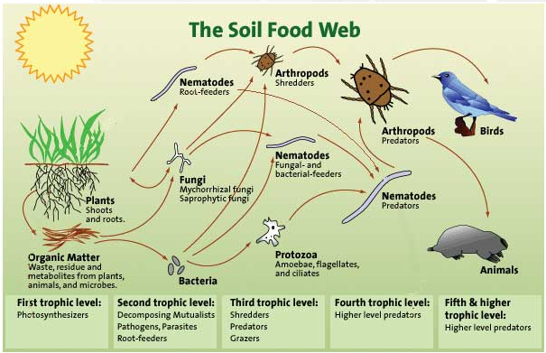
2.3 Jordens økosystemer
En jordbund sammen med et afbalanceret biologisk liv hjælper også tilforhindre plantesygdomme.

Slide 23
2.3 De bedste tips til at beskytte din jordbiologi:
Undgå fysisk skade ogkomprimeringat jorde så meget som muligt
Vend tilbageorganisk stoftil jord (møg & gylle), især til agerjord og ensilagejord
Optimer fertiliteten ved at opretholdejordens pH(pH 6 til 7) for at øge jordens mikrobielle aktivitet. Kalk går konstant tabt fra jorden og skal udskiftes. Jord bliver sur af vand, der skyller calcium, magnesium, kalium og natrium væk. Kuldioxid fra nedbrydning af organisk materiale danner svage organiske syrer. Salpetersyre og svovlsyre dannes fra henfaldende organisk stof og fra oxidation af gødning.
Diversificer dine afgrøder ogsædeskifte(blandingssværd/dækafgrøder/grønt dække)
Reducer kemikalietgødning &agrikemikalier, brug kun det, som afgrøden har brug for

Slide 24
Ressourcer
Dyrke motion:Grav en jordprøve op fra din bygård. Vælg gennem jorden for at finde forskellige genstande og organismer. Se om du kan finde: rødder, svampe, tusindben, orme, kviste, larver, frø. Hvad ser du ellers? Registrer dette og gentag øvelsen om 6 måneder. Er der nogen forskel?
Hjemmesider:https://www.soilfoodweb.com.au/about-our-organisation/benefits-of-a-healthy-soil-food-web
https://permaculture.ie/
Youtube:RegenerativLandbrughttps://www.youtube.com/watch?v=MZsvBCGCeiY
Casestudie:VoresFællesland
Offentliggørelse:Ikoyi, I et al. 2023. Plantediversitet forbedrede nematodebaserede jordkvalitetsindekser og ændrede jordens nematodesamfundsstruktur i intensivt forvaltede landbrugsgræsarealer. European Journal of Soil Biology. Vol. 118.

Slide 25
nogle "brownfield"lander er blevet skabt igennemgenvindingaf forurenet jord, over en periode, og har en historie omtung industriel anvendelse.
Jordforureninggenerelt opstår som følge af spild, utætheder og forkert håndtering af kemikalier, råvarer, forarbejdede varer og affaldsprodukter. Byjord er tilbøjelig til at akkumulereolierogmetallerover tid på grund af nærhed til veje og industri og menneskeskabt aktivitet. Al forurenet jord og grundfjeld bør saneres (renset til et acceptabelt niveau) til internationalt accepterede standarder før ombygning.
Jord afhjælpningteknologier bruges til at dekontaminere jord, der er blevet forurenet med organiske og uorganiske forurenende stoffer.
Jordprøverkan sendes til et laboratorium og analyseres for en række pesticider, kulbrinter, næringsstoffer og metaller. Tal med dit lokale jordlaboratorium.
2.4 Jordrensning og jordgenopretning

Slide 26
Jord restaureringer processen med at forbedre strukturen, mikrobielt liv, næringsstoftæthed og overordnede kulstofniveauer i nedbrudt jord. Nedbrudt jord kommer fra lande med nedsat produktivitet på grund af menneskelig aktivitet. Jordgenopretning involverer at skabe eller forbedre jordens sundhed.
Land kan helbrede sig selv ved:Tilføjelse af organisk materiale, vækstNitrogenfikserende anlægog integration af husdyr på jorden, som inkorporerer deres affald tilbage i jorden (gødning/kompost). Bedre jord betyder meremodstandsdygtig jord.
En stigning påjordens organiske stofforårsager en stigning i vandlagringsegenskaber i jorden. Organisk stof tilført jorden bliver føde for aerobe bakterier, svampe, protozoer, nematoder og leddyr, hvilket igen hjælper med at opløse essentielle næringsstoffer til planterødderne, stabilisere pH og opbygge luftveje i jorden til ilt- og vandinfiltration.
2.4 Jordrensning og jordgenopretning

Slide 27
Ressourcer
Dyrke motion:Brug internettet til at finde ud af, hvilke tungmetaller der ofte findes i byjord?
Internet side: Gendannelse af jordens frugtbarhed på forringede jorder for at imødekomme behov for mad, brændstof og klimasikkerhed via flerårigiseringhttps://www.frontiersin.org/articles/10.3389/fsufs.2021.706142/full.Hvad er jordrensninghttps://mintekresources.com/what-is-soil-remediation/
Youtube:Jordekspert forklarer 3 niveauer af jordregenereringhttps://www.youtube.com/watch?v=ohkFAAfOAM4.Sådan bygger du god jord:https://www.youtube.com/watch?v=ErMHR6Mc4Bk
Casestudie:Kork Byjord.OrtiGenerali. New Urban Trade Sheet: Soil Maker
Offentliggørelse:Tejada, M. et al.2009. Jordgenopretning ved hjælp af komposterede planterester: Effekter på jordens egenskaber. Soil and Tillage Research, bind 102 (1), pp. 109-117. Tilgængelig klhttps://doi.org/10.1016/j.still.2008.08.004.

Slide 28
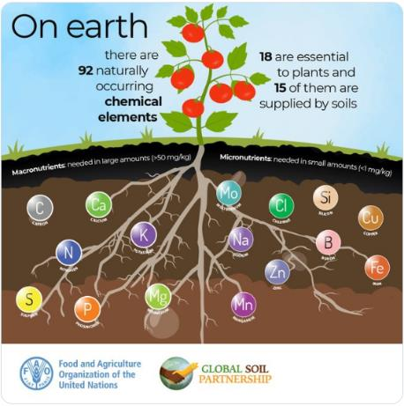
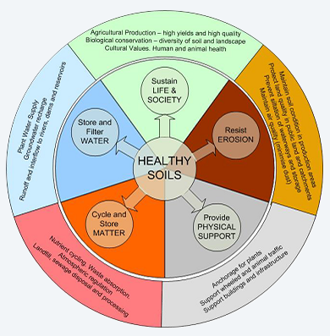
2.5 Jordsundhed

Slide 29
2.5 Jordsundhed
Sund jord opstår, når deres biologiske, kemiske og fysiske forhold alle er optimale, hvilket muliggør høje udbytter af afgrøder. Giver nedbrudtorganisk stoftil jord vil opmuntrejord biologiog vil øge jordens modstandsdygtighed. Kulstoffet i det organiske stof tjener som fødekilde for jordmikrober. Regnorme er en god indikator for jordstruktur, sundhed, jordliv og aktivitet. Måler den hastighed, hvormedvandinfiltrater i jorden er en god måde at måle jordstruktur og fremhæve komprimering. Afskærmning af jord tiltungmetallerer en kritisk bedste praksis for byavlere. Gentagen påføring af organisk stof via kompost kan øge jordens kvælstoftilførsel og niveauet af organisk stof i jorden over tid. Tilbagegivelse af organisk materiale nærer jordens økosystem og forbedrer plantesundheden. Køkken- og restaurantaffald kan bruges til at lave kompost, forbedre jordkvaliteten og reducere spild. Kulstof lagres også i jorden i det organiske stof og bliver derfor en kulstofdræn og reducerer dermed vores kulstofaftryk.

Slide 30
2.5 Jordsundhed
Afdækningbar jord med hø, halm, træflis (barkflis) blade, kompost eller gødning forhindrer jordens næringsstoffer i at blive skyllet væk af regnvand og hæmmer også ukrudtsvækst.
Opbevares friskgødningi omkring 6 til 12 måneder før brug.
Dækafgrøder, efterafgrøder eller grøngødning dyrkes normalt mellem successive produktionsafgrøder for at give bunddække, for at opfange jordens næringsstoffer, for at fiksere nitrogen, for at forbedre jordens egenskaber og afhjælpe påvirkningerne af jordkomprimering eller gavne den følgende afgrøde.

Slide 31
Ressourcer
Dyrke motion:Diskuter egenskaber, der ikke kan ændres af landmænd, f.eks. mineralsammensætning, tekstur (andele af sand, silt, ler), dybde, hældning, kontra dem, der kan ændres (indhold af organisk stof, biologisk mangfoldighed, jordfarve, komprimering, lugt).
Internet side: Test af jordsundhed på din gård: 10 nøglemetoder:https://cropscience.bayer.co.uk/blog/articles/2020/02/test-soil-health.Hvordan måler du jordsundhed?https://www.holganix.com/blog/how-do-you-measure-soil-health-21-methods-to-consider.John Hopkins University:https://hub.jhu.edu/2021/06/08/livable-future-study-urban-farms-metals/
Youtube:Videnskaben om jordsundhed:https://www.youtube.com/watch?v=XzfFFNG5mnQ . Bedste praksis for sikker dyrkning i byjord:https://www.youtube.com/watch?v=BcNMteh1t14.3 måder at opbygge jordsundhed på:https://www.youtube.com/watch?v=L14woJZEJnk.Hemmeligheden bag en sund jordhttps://www.youtube.com/watch?v=_51j5nL4H5s. Basic Soil Science101 på 5 minutter:https://www.youtube.com/watch?v=-SjjhG1Pz7I
Offentliggørelse:Lupolt, SN et al 2021. The Safe Urban Harvests Study: A Community-Driven Cross-Sectional Assessment of Metals in Soil, Irrigation Water, and Produce from Urban Farms and Gardens in Baltimore, Maryland. Tilgængelig på:https://doi.org/10.1289/EHP9431

Slide 32
2.6 Havebrug & tempererede klimaforhold
Europahar et mildt og tempereret klima. Unikke vindmønstre og havstrømme holder Europa varmere end andre landmasser på lignende breddegrader. Dette milde klima giver Europa mulighed for at producere en række forskellige landbrugsprodukter, herunder afgrøder, frugter, grøntsager samt prydplanter og blomster. Europas klima falder under to kategorier: Marine vestkyst og Middelhavet. Hvert af disse klimaer understøtter en række forskellige planteliv.
Detmarine vestkystklimaet dækker store dele af det nordvestlige Europa undtagen Skandinavien og de bjergrige områder i Østtyskland, Polen og Schweiz. Milde sommer- og vintertemperaturer og ensartet nedbør og skydække karakteriserer dette klima. De vigtigste afgrøder omfatter hvede, raps, kartofler, frugthave og bløde frugter. Græs- og landbrugsafgrøder omfatter græsser, kløver og rajgræs og erabsorbere af atmosfærisk kulstof. Plantning af træer til juletræer, kristtorn og kranseproduktion kan være en rentabel sæsonbestemt vinterforretning.

Slide 33
2.6 Havebrug & tempererede klimaforhold
DetMiddelhavetklimaet dækker størstedelen af ​​Sydeuropa, herunder Spanien, Portugal, det sydlige Frankrig, det sydlige Italien og Grækenland. Varme, næsten regnløse somre og milde, regnfulde vintre kendetegner dette klima. Oliven og druer er to vigtige afgrøder, der har trives i dette klima i mere end tusind år. Europa har en blomstrende skovbrugs- og ikke-træskovbrugssektor. Ikke-skovbrug omfatter svampe- og trøffelindsamling, frugt- og bærindsamling og dyrkning af lægeplanter, honning og kork. Europa står for 80 procent af den samlede korkproduktion på verdensplan.
Blomsteravler en gren af ​​prydgartneri, der beskæftiger sig med dyrkning og markedsføring af blomster og prydplanter. Fordi blomster og potteplanter i vid udstrækning produceres i plantevoksende strukturer i tempererede klimaer, betragtes blomsterdyrkning i vid udstrækning som en drivhusindustri, selvom mange blomster dyrkes udendørs i planteskoler eller afgrødemarker.

Slide 34
2.6 Havebrug & tempererede klimaforhold
Både produktion af strøplanter og produktion af stiklinger, der skal dyrkes i drivhuse eller til indendørs brug som stueplanter, betragtes normalt som en del af blomsteravl.
Da blomster ikke dyrkes til konsum, er de velegnede til at blive dyrket påbrownfieldlokaliteter (jord, der tidligere har været forurenet). Der skal udvises forsigtighed, når der arbejdes i drivhuse på byggepladser, da dampene fra farlige gasser i jorden kan samle sig i drivhuset og forårsagesundhed og sikkerhedproblem for arbejderne.
Klima forandringbetragtes som et af de mest virkningsfulde fænomener i produktionen af ​​tempererede afgrøder. Klimaændringer, der forårsager varmere vintre, kan give udfordringer med dvale og nedkølingskrav for tempererede frugttræer og løvfældende planter.

Slide 35
Ressourcer
Dyrke motion:Kontakt dit lokale havecenter og tal med gartneren der, de vil rådgive dig om, hvilke planter der passer til dit miljø.
Internet side: Agrilearner.com; Europas ressourcer:https://education.nationalgeographic.org/resource/europe-resources/
Havebrughttps://www.britannica.com/science/horticulture
Youtube:Gård på et tag i Paris:https://www.youtube.com/watch?v=IgN4Q8uCYuk;Hvordan er Singaporeleaingvejen til effektivt bylandbrughttps://www.youtube.com/watch?v=W9tGyNyfDbs
Casestudie: L'AutreChamp,Bioteket, Green Connect.L'iloNew Urban Trade Sheet: Urban Floriculturist
Offentliggørelse:Salama, AM et al 2021. Tempererede frugttræer under klimaændringer: udfordringer for dvale- og nedkølingskrav i varme vinterområder.Havebrug. bind 7(4).https://www.mdpi.com/2311-7524/7/4/86

Slide 36
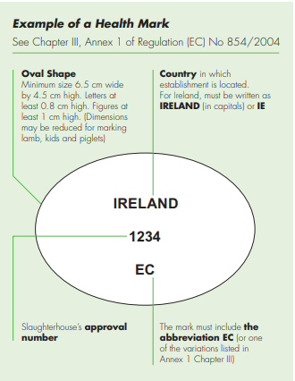
2.7 Husdyrhold – pasning og forvaltning af dyr

Slide 37
2.7 Husdyrhold – pasning og forvaltning af dyr
Dyrehold erkontrolleret dyrkning, forvaltning, avl og produktionaf husdyr til kød, fibre, mælk, æg og andre produkter. Den Europæiske Union (EU) har siden 1974 etableret en lang række lovbestemmelser vedrørende dyrevelfærd. I 1998 blev Rådets direktiv 98/58/EF ombeskyttelse af dyrholdt tillandbrugformål gav generelle regler for beskyttelse af dyr af alle arter, der holdes til produktion af fødevarer, uld, skind eller pels eller til andre landbrugsformål, herunder fisk, krybdyr fra padder.
I dag dækker EU-lovgivningen om husdyrs velfærd med specifikke bestemmelser opdræt af fjerkræ, kalve og svin samt, for alle arter, transport og slagtning.Dyrenes sundhed og velfærdkontrolleres på bedriftsniveau ved at sørge for passende boligforhold og strøelse, fodring, hygiejne, stresshåndtering, transport, veterinærpleje og overholdelse af den kompetente myndighed.

Slide 38
2.7 Husdyrhold – pasning og forvaltning af dyr
De fleste landbrugsprodukter forarbejdes, før de når frem til forbrugeren. Detslagteaf husdyr involverer tre forskellige stadier:håndtering af præslagteri(for at undgå stress),betagende, ogslagtning.
EU-lovgivningen (EF-forordning 1099/2009) om aflivning af dyr har til formål atminimere smerte og lidelseaf dyr gennem brug af korrekt godkendte bedøvelsesmetoder. Det gælder for opdrættede dyr. EU-lovgivningen kræver, at landmændeneTilmeldderes dyrebesætninger/flokke med den relevante kompetente myndighed, f.eks. den nationale regeringsafdeling for landbrug.
Fødevarer af animalsk oprindelseskal gives ensundhedsmærkeanvendes i overensstemmelse med forordning EC 854/2004 af en autoriseretdyrlæge. Animalske biprodukter fra kødproduktion er de ikke-spiselige kødmaterialer, der indsamles under slagteprocessen og skal bortskaffes korrekt i henhold til EU-lovgivningen.

Slide 39
Ressourcer
Dyrke motion:Undersøg lighederne og forskellene mellem halal- og kosher-love, der styrer slagtning af dyr.
Internet side: Dyrhttps://www.teagasc.ie/animals/.Dyrevelfærdhttps://food.ec.europa.eu/animals/animal-welfare/animal-welfare-practice/animal-welfare-farm_en.Dyrevelfærd hede og husholdninghttps://www.youtube.com/watch?v=SSTAJ7msu-4.Slagtning og bedøvelsehttps://food.ec.europa.eu/animals/animal-welfare/animal-welfare-practice/slaughter-stunning_en
Youtube:Hvad gør EU for dyrevelfærd?https://www.youtube.com/watch?v=RV-p0cKyvDk;En introduktion til dyreholdhttps://www.youtube.com/watch?v=RJkViXmMn-s
Casestudie: OrtiGenerali. Ny byhandelsblad: Urban Farmer; Urban Shepard
Offentliggørelse: SimoninD. &GavinelliA., «Den Europæiske Unions lovgivning om dyrevelfærd: status, håndhævelse og fremtidige aktiviteter» [PDF-fil], I:HildS. & Schweitzer L. (red), Animal Welfare: From Science to Law, 2019, s.59-70.

Slide 40
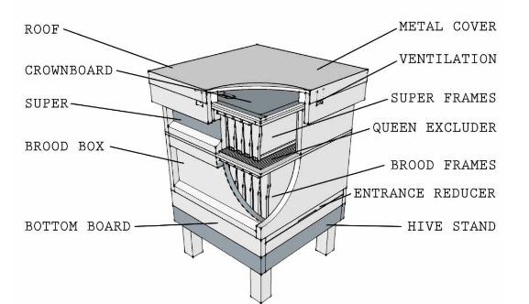
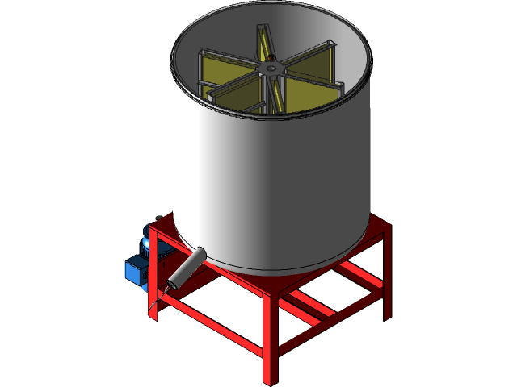
2.8 Byavl: Biavl og honningproduktion
Typisk bistade
Honning udvinding

Slide 41
2.8 Byavl: Biavl og honningproduktion
Honningbier(Apismellifera) er essentielle bestøvere af opdrættede og naturlige landskaber, uden hvilke produktiviteten på ca80 % af fødevareafgrøderneville blive alvorligt kompromitteret. Biavlssektoren er reguleret af EU-lovgivning og national lovgivning. I henhold til denne lovgivning er bier underlagt veterinærinspektion for visse anmeldelsespligtigeskadedyrog sygdomme, herunder: American Foul Brood Disease (AFB), European Foul Brood Disease (EFB), Small Hive Beetle (SHB) ogTropilaelapsmide. Asian Hornet er ikke et anmeldelsespligtigt skadedyr, men det er et alvorligt skadedyr, som ankom til Europa i 2004. Indfør aldrig bier fra en anden region, da det er sådan, sygdomme spredes. Primærproduktion omfatter produktion af honning, som er betegnet som en fødevare af animalsk oprindelse (EF-forordning nr. 853/2004). Bær passende PPE for at undgå at få tung.

Slide 42
2.8 Byavl: Biavl og honningproduktion
Buzz ord!Stedet, hvor bier holdes, kaldes enbigård. DetDronninger den eneste æglæggende hunbi, der altid opholder sig i ynglekassen og lever fra 2 til 5 år. Hun kan producere op til 2000 æg om dagen. ENdroneer en hanbi, hvis eneste formål er at parre sig med dronningen – de arbejder ikke eller laver honning. Detarbejderbier hunbien, der samlerpollen(protein rig) ognektar(kulhydrater) fra blomster. Arbejderbien udskillerroyal gelé,-en protein- og sukkerrig gel, til fodringlarver(ungerne der klækkes fra æggene) og bidronningen. Arbejdere udskiller også voks, som bruges til at bygge deres rede i biboksen. Droner og arbejdere fodres med opstødt nektar og pollen. Pollen og opstødt nektar, som reagerer med enzymer udskilt af honningbien, bliver lagret i voks-bikageceller for at modnes og modnes, hvor det bliver tykkere med tiden.

Slide 43
2.8 Byavl: Biavl og honningproduktion
Når først disse celler er blevet dækket med voks, er honningen klar. Denne honning er en fødevarebutik, som bikolonien kan spise gennem vinteren eller kan høstes af biavleren. Se direktiv 2014/63EU for sammensætning og mærkning af honning. ENbi ryger erbruges af biavlere til at maskere biernes feromoner og holder derfor bier i ro, når de åbner og løfter honningkamme fra stadet.Bivokskan laves af voksenafdækningeraf honningkagen. Prøv at opmuntre samfundet til at voksebestøvende planterder tiltrækker bier på forskellige årstider for bier at fouragere. Bier samler typisk nektar fra blomster inden for en radius på 6 km.Pesticiderkan være giftig for bier.Herbicider og fungicider er generelt ikke-giftige for bier. Når bistaden bliver for overfyldt, eller dronningen bliver for gammel, forlader dronningen bikuben med omkring halvdelen af ​​arbejdsbierne – det kaldes en bisværm.

Slide 44
2.8 Byavl: Biavl og honningproduktion
De resterende bier bliver tilbage og plejer en ny dronning. Det er vigtigt at tjekke dit stade for at sikre, at der er tilstrækkelig plads i kassen og at fjerne dronningeceller for at undgå sværmning.
Honning udvinding:Honning udvindes normalt fra honeycomb ved hjælp af maskiner, der 'spin' rammerne. Rammerne skal først lukkes af, hvilket fjerner den beskyttende vokshætte fra toppen af ​​honeycomb. Ekstraktionsmaskinerne bruger centrifugalkræfter til at spinde honningen fra rammerne. Afhængigt af skala kan begge aspekter automatiseres; der er dog stadig et højt niveau af arbejdskraft, der kræves. Honning vil naturligt sætte sig og vil sandsynligvis kræve opvarmning i en dedikeret enhed i flere dage før aftapning. Udvinding og behandling af honning skal udføres under sanitære forhold. Fødevaresikkerhedsbestemmelser anvendes på honning i hele EU.

Slide 45
Ressourcer
Dyrke motion:Sammensæt en liste over 8 bestøverplanter, der er velegnede til at dyrke i din bygård; Vælg to planter, der blomstrer i hver sæson.
Internet side: https://pollinators.ie.https://irishbeekeeping.ie.https://www.honeybeesonline.com.www.boomtreebees.com.Biavl og honninghttps://www.gov.ie/en/publication/9e1ff-beekeeping-honey/ . Biavl og honningproduktion:https://www.teagasc.ie/media/website/rural-economy/rural-development/diversification/8-Bee-Keeping-and-Honey-Production.pdf.Produkter af animalsk oprindelse til konsumhttps://food.ec.europa.eu/animals/animal-products-movements/products-animal-origin-human-consumption_en.https://bees.techno-science.ca/.Hvordan laver bier honninghttps://www.buzzaboutbees.net/how-do-bees-make-honey.html.Top 10 bestøvervenlige planter til forskelligesituationerhttps://pollinators.ie/top-10-pollinator-friendly-plants-for-different-situations/
Youtube: Bevarelse af honningbier i Irland,https://www.youtube.com/watch?v=JMhvcd0KbEI.Overvågning af biernes helbred gennem sensorerhttps://www.youtube.com/watch?v=Gh3zd2C4eQQ;
Casestudie:Zone Sensible;BybiHonningNy byhandelsblad: Byavler
Offentliggørelse: FAO, IZSLT,Apimondiaog CAAS. 2021. God biavlspraksis for bæredygtig biavl. FAOs retningslinjer for dyreproduktion og -sundhed nr. 25. Rom.https://doi.org/10.4060/cb5353da

Slide 46
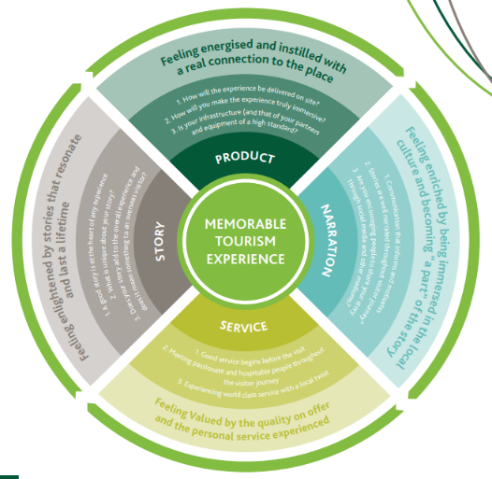
2.9
Urban
Agri-Turisme
Spise
Bliv
Arbejde
Lære
Tilslut igen
Butik

Slide 47
2.9
Urban
Agri-turisme
Global udvikling afagri-turismen i byområder har været stigende siden 1990'erne.Agri-turismeer en form for fordybende og oplevelsesrig rejse, hvor den brede offentlighed engagerer sig i landbrugsaktiviteter til rekreative, uddannelsesmæssige eller underholdningsformål. Bylandbrug kan derfor diversificere ud over traditionel produktion af landbrugsråvarer til andre multifunktionelle økonomiske og socialt værdsatte virksomheder, herunder uddannelse, kultur, rekreation, naturbeskyttelse og turisme. Byens besøgendes syn på landbrugslandskaber har ændret sig fra et funktionelt-produktivt til et hedonisk-æstetisk over de sidste par årtier. Bybeboere har en tendens til at foretrække bylandskaber, der er domineret af visuelle aspekter af naturalistiske træk og sætter stor pris på økologisk landbrug, selvom den økologiske værdi af bygården kan være undervurderet af offentligheden.

Slide 48
Gårdbaseret turismemed hensyn til indkvartering, rekreative og uddannelsesmæssige tjenester er blevet anerkendt som en vigtig diversificerings- og bedriftsoverlevelsesstrategi.
Ting du skal overveje, før du engagerer dig med turister:
Hvem er din målgruppe?
Vil I have grupper?
Vil der være guidede ture eller selvstyrede stier (navigeret ved hjælp af trykte/digitale kort, skilte eller QR-koder på stedet)?
Gab mellem besøgendes forventninger og deres oplevelse kan føre til skuffelse.
Giv altid potentielle besøgende prøverejser. Opmærksomhed på kundehenvendelser er meget vigtig.
Overvej at have en årlig begivenhed at fejre med besøgende, spormedlemmer, medier og interessenter
2.9
Urban
Agri-turisme

Slide 49
Hvilken oplevelse tilbydes?
Tilbuddene skal være klart definerede og i overensstemmelse med den primære landbrugsaktivitet på bedriften og kan omfatte:
praktiske gårdophold (camping, B&B);
pædagogiske værkstederom traditionelle færdigheder (f.eks. etisk landbrug, konservering, syltning, frøbesparelse osv.);
madsmagninger og pop-up restauranter,
æg opsamling,
frugt / blomsterplukning,
gård tur,
afslapningsretreat,
fest-/begivenhedssteder,
labyrinter,
uddannelse i mangfoldighed og bæredygtig praksis,
direkte til forbrugersalg
2.9
Urban
Agri-turisme

Slide 50
2.9
Urban
Agri-turisme
Nøgledrivere for tilfredshed med besøgendeattraktion:
Historiefortællinger en vigtig drivkraft for tilfredshed med besøgende attraktioner og skal appellere til intellektuelt, følelsesmæssigt og fysisk niveau - oplevelsen skal være praktisk og fordybende, der engagerer alle sanser. Det er afgørende, at historien bygger fortællingen om din virksomhed og skal være interessant, unik og mindeværdig. Passioneret og underholdenderejseledereer nøgledrivere for at kunne lide. Mangfoldighed afpræsentationer,udstillinger og infoværktøjerappellerer til besøgende. Sikre indvendig og udvendiglayoutser sammenhængende og letter fortællingen. Adgang, faciliteter og personale leverer til generel tilfredshed. Og selvfølgelig opfattelse afværdi for pengeneer vigtigt. Spørg efterbesøgende feedbackfor løbende at forbedre dit tilbud og give folk, hvad de ønsker!

Slide 51

2.9
Urban
Agri-turisme
Pas på besøgendes behov:
Andre ting at overveje såvel som turismehistorien og fortællingen inkluderer parkering, toiletfaciliteter, handicapadgang, links til den bredere destinationshistorie

Slide 52
Ressourcer
Dyrke motion:Hvad kan du tilføje til din bygård, der hjælper med at fortælle din historie for at gøre den mere venlig over for turister?
Internet side:https://www.failteireland.ie/FailteIreland/media/WebsiteStructure/Documents/3_Research_Insights/4_ Visitor_Insights/Visitor-Attraction-Experience-Research-2018.pdf?ext=.pdf,https://www.bienvenue-a-la-ferme.com/
Youtube: Urban Gardeninghttps://www.youtube.com/watch?v=ddiYlzTbrGU;Agriturismehttps://www.youtube.com/watch?v=hZ1IrxNt9mo&t=1s
Casestudie:Vor tids pionererNy byhandelsblad: Øko-turistisk formidler
Offentliggørelse:Zasada, I. 2011. Multifunktionelt peri-urban agriculture – En gennemgang af samfundsmæssige krav og levering af varer og tjenesteydelser fra landbruget. Jordbrugspolitik. Vol. 28 (4) s. 639-648.Carril, VP og Vila, NA, 2012. Agriturisme i bynære områder: erfaringer fra et initiativ for vegetabilsk turisme iBaix Llobregatlandbrugspark (Catalonien).Cuadernosde Turismo, 29, s. 283-288. Failte Irland. 2018. Hvad gør en stor besøgsattraktion. Tilgængelig på:https://www.failteireland.ie/FailteIreland/media/WebsiteStructure/Documents/3_Research_Insights/4_Visitor_Insights/Visitor-Attraction-Experience-Research-2018.pdf?ext=.pdf
Failte Irland. 2021. Retningslinjer for udvikling af Madstier. Tilgængelig på:https://www.failteireland.ie/FailteIreland/media/WebsiteStructure/Documents/Product_Development/Food_Tourism/FI_Guidelines_Development_Food-Trails_V4.pdf

Slide 53
03
Fødevareforarbejdning og hygiejnepraksis: Fremstilling af sikre fødevarer

Slide 54
3.1 Fødevaresikkerhed
Fødevaresikkerhed bruges som en videnskabelig metode/disciplin til at beskrivehåndtering, tilberedning og opbevaring af fødevarer på måder, der forhindrer fødevarebåren sygdom. Forordning (EF) nr. 178/2002 omhandler de generelle principper og krav i fødevarelovgivningen, om oprettelse af Den Europæiske Fødevaresikkerhedsautoritet og fastlæggelse af procedurer i spørgsmål om fødevaresikkerhed. Ifølge WHO anslås det600 millioner mennesker – næsten 1 ud af 10 – i verden bliver syge efter at have spist forurenet madog420.000 dørhvert år, hvilket resulterer i tab af 33 millioner sunde leveår.
Generelle og specifikke hygiejnekrav inklHACCPer defineret og detaljeret i EC 852 fra 2004. Hazard Analysis and Critical Control Point (HACCP) system er et fødevaresikkerhedsledelsessystem, der har til formål at forhindre fødevarebåren sygdom fra biologiske, fysiske og kemiske farer. HACCP-konceptet blev først udviklet i 1960'erne af US National Aeronautics and Space Administration (NASA), i samarbejde med Pillsbury, en fødevarevirksomhed, for at sikre krumme- og patogenfri mad, der havde omfattende holdbarhedsegenskaber til rumrejser - det første patogenovervågnings- og målekrav, der blev pålagt fødevareindustrien.

Slide 55
3.1 Fødevaresikkerhed
ENfødevaresikkerhedsrisikoer et biologisk, kemisk eller fysisk agens i fødevarer med potentiale til at forårsage sundhedsskadelige virkninger, sygdom eller død. Kilder til farer kommer fra:
Ingredienser,
Behandlingsmiljø og
Mennesker.
BiologiskFarer omfatterbakterier, vira, svampe,ogparasitter.
Fysiskfarer er kendt som "fremmedlegemer", der enten kan:
Væreubehagelig(f.eks. hår);
Beskadige(f.eksskære, knække en tand) eller
Dræbe(f.eks. fra kvælning).
Eksempler inkluderer,glas, træ, sten, metal, plastik, knogler, skaller, PPE, personligteffekter og så videre.

Slide 56
3.1 Fødevaresikkerhed
Kemiskfarer kan være utilsigtede (f.eks. kemikalier til rengøring fra dårlig skylning eller spild, for mange tilsætningsstoffer, der når giftig belastning, personlig medicin, der falder ned i mad under produktion) eller naturligt forekommende (pufferfisktetrodoxin, svampe psilocybin, psilocin, muscarin,coprineetc).
Allergenfarer er stoffer, der kan udløse en allergisk reaktion og kan forårsage død som følge af anafylaksi. Allergener omfatter: korn, der indeholder gluten, krebsdyr, æg, jordnødder, sojabønner, trænødder, selleri, svovldioxid/sulfitter, sesamfrø, sennep, lupin, bløddyr, fisk og mælk. Uddannelse i fareanalyse er afgørende, før man bliver fødevarevirksomhedsleder (FBO). En fødevarevirksomhed skal registreres hos den relevante kompetente myndighed
Gode ​​fremstillings- og hygiejnepraksisbør undgå fødevaresikkerhedsrisici.

Slide 57
Ressourcer
Dyrke motion:Hvad er de 7 principper i HACCP? Spørg en lokal restaurant eller delikatessebutik, om de vil vise dig deres HACCP-system.
Internet side: ww.fsai.ie . Gode ​​sikkerhedsvejledningerhttps://food.ec.europa.eu/safety/labelling-and-nutrition/food-information-consumers-legislation/guidance-documents_en#questions_and_answers_on_ WHO Fødevaresikkerhedhttps://www.who.int/news-room/fact-sheets/detail/food-safety Allergenvejledning til fødevarevirksomhederhttps://www.food.gov.uk/business-guidance/allergen-guidance-for-food-businesses#:~:text=The%2014%20allergens%20are%3A%20celery,and%20sulfites%20are%20at %20a
Youtube: Hvad er fødevaresikkerhed?https://www.youtube.com/watch?v=0J2Qv_72Xzo
5 nøgler til fødevaresikkerhedhttps://www.youtube.com/watch?v=m-dfSLm9a4I
Tricks til ikke at blive syg:https://www.youtube.com/watch?v=220-V_8nyFI
Casestudie:Au Bon Transit, Madre ProjectNy byhandelsblad: Food Re-distributør; Bæredygtig kok
Offentliggørelse: ISO 22000:2018 Ledelsessystemer for fødevaresikkerhed – Krav til enhver organisation i fødevarekæden; IS 342: 2002 Hygiejne for foodprocessorer. NSAI

Slide 58
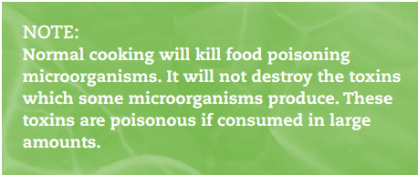
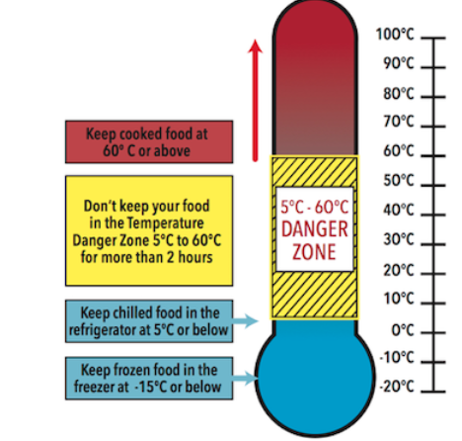
3.2
Fødevarebårne sygdomme

Slide 59

3.2
Fødevarebårne sygdomme
Fødevarebårne sygdomme forårsager madforgiftning og omfatter en række afbiologiske farerinklusivebakterier, vira, svampe og parasittersom kan forårsage sygdom eller død. Bakterier og vira findes overalt, men hovedsageligtspildevand, tarme, jord, næse, hud, inficerede sår, støv og ubehandlet vand. Afhængigt af mikroben, symptomer på madforgiftningdiarré, opkastning, blodig urin, influenza, lammelser, sløret syn eller gulsot.
Biologiske farer kontrolleres aftemperatur(f.eks. tilstrækkelig tilberedning, køling, nedkøling – seFarezonediagram),surhedsgrad(pH),fugtighed(bakterier osv. har brug for vand for at vokse), undgåelse afkrydskontaminering, og håndhævelse af personlig hygiejne for fødevarebehandlere.
Af de biologiske farer,bakterieer den primære organisme, der er involveret i fødevarebårne sygdomme. Kontrol af bakteriers overlevelse og væksthastighed er af primær interesse for fødevarevirksomhedslederen.

Slide 60
3.2
Fødevarebårne sygdomme
Folk bliver syge enten afspise bakterier/viraeller ved at spisetoksinerfremstillet af bakterier. Nogle bakterier producerersporersom er meget modstandsdygtige over for normale tilberedningstemperaturer (hvorfor konservering fungerer så godt til at konservere mad).
Madforgiftning er normalt forårsaget af:
Campylobacterbakterie,Salmonellabakterie,Listeriabakterie,E colibakterier ogNorovirus.
Andre bakterier omfatter: Clostridiumperfringens, Clostridium botulinum, Staphylococcus aureus,Bascilluscereus,Cronobactersamt hepatitis A-virus.
De påvirker meget ofte alvorligtudsatte gruppersåsom spædbørn, ældre, gravide kvinder og immunkompromitterede personer.

Slide 61
3.2
Fødevarebårne sygdomme
Risikofødevarer omfatter:
Klar-til-spise fødevarer;
Salater og rå bladgrøntsager;
Fisk og kødprodukter kogte og rå;
Mælk og mejeriprodukter, især upasteuriseret mælk og mejeriprodukter;
Æg og ægprodukter, især produkter fremstillet af rå æg, såsom tiramisu, mousse og hjemmelavet mayonnaise;
Upasteuriseret frugt- og grøntsagsjuice;
Ukloreret drikkevand fra private brønde og gruppeordningskilder.
Data fra britiske og amerikanske undersøgelser har kun fundet det50 % til 60 %af folkvaske deres hænderefter toiletbesøg, og at mænd og dem i de yngre aldersgrupper har en tendens til at have dårligere håndvask. Sjov kendsgerning:1 g menneskelig afføring har 1 billion mikrober(det er en million millioner! Eller 1.000.000.000.000)

Slide 62
Ressourcer
Dyrke motion:Du har ret til sikker mad...Find ud af, hvem der er ansvarlig for at inspicere og regulere fødevarevirksomheder i dit land. For eksempel i Irland inspiceres fødevarelokaler og fødevareklager af Environmental Health Officers (EHO'er) fra Health Service på vegne af Food Safety Authority of Ireland.
Hjemmesider: Hvorfor vaske dine hænder.https://www.cdc.gov/handwashing/why-handwashing.
Fødevarebårne patogener html https://www.fda.gov/food/foodborne-pathogens
Youtube:Sandheden om madforgiftninghttps://www.youtube.com/watch?v=Pq2me3r0cz4
Madforgiftning og Madsygdomhttps://www.youtube.com/watch?v=e6F-wg9ESEE
Offentliggørelse:WHO. 2009. Håndhygiejnevejledninghttps://www.ncbi.nlm.nih.gov/books/NBK144001/

Slide 63
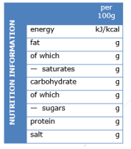
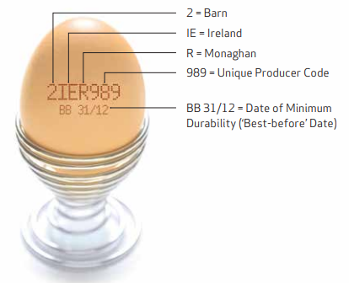
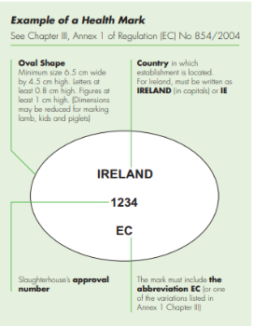
3.3 EU-fødevaremærkning, ernærings- og sundhedsanprisninger

Slide 64
3.3 EU-fødevaremærkning, ernærings- og sundhedsanprisninger
Lovgivningen omkring fødevaremærkning vedrører oplysning ogat beskytte forbrugernevedrørende de oplysninger, som fødevareproducenterne præsenterer enten på pakningen eller via annoncering på sociale medier og hjemmeside.
EU-lovgivningen vedrmærkningogallergenoplysningerne er beskrevet i EU-forordning 1169/2011. Det gælder generelt for færdigpakkede fødevarer, men allergifremkaldende stoffer skal mærkes i ikke-færdigpakkede fødevarer.
Mad informationmå ikke vildlede forbrugerenom madens egenskaber. Du kan ikke kræve eller antyde sundhedsmæssige fordele, hvor der ikke er nogen. På samme måde kan du ikke påstå, at fødevaren kan forebygge, behandle eller helbrede en menneskelig sygdom, fordi den så vil blive karakteriseret som et lægemiddel.

Slide 65
3.3 EU-fødevaremærkning, ernærings- og sundhedsanprisninger
Obligatoriske oplysninger:
Følgende information skal fremgå læseligt på pakningen:
Navne på fødevaren (ikke mærkenavnet);
Liste afalleingredienser i faldende rækkefølge;
Kvantitativ af ingrediensen (Quid);
Netto mængde;
Allergen (fremhæv med fed skrift på pakken eller på et skilt for ikke-færdigpakket);
'Bedst før'/'sidste brugsdato';
Oprindelsesland;
Opbevarings-/brugsforhold;
Navn og adresse på fødevarevirksomheden;
Alkoholstyrke (hvis > 1,5 % vol);
Næringsdeklaration (ernæringsdeklaration foran på pakken er ikke obligatorisk).
Allergener:korn indeholdende gluten, krebsdyr, æg, jordnødder, sojabønner, trænødder, selleri, svovldioxid/sulfitter, sesamfrø, sennep, lupin, bløddyr, fisk og mælk.

Slide 66
3.3 EU-fødevaremærkning, ernærings- og sundhedsanprisninger
Ernærings- og sundhedspåstande:
En sundhedsanprisning er enhver påstand, der angiver, antyder eller antyder et forhold mellem enmadeller dens bestanddel ogsundhed, der normalt vises påforan på pakken.
Forordning (EF) nr. 1924/2006 og 432/2012 tillader forskellige sundhedsanprisninger, forudsat at de er baseret på videnskabelig dokumentation og let kan forstås af forbrugerne.
Ernæringsanprisningerer angivet i teksten, f.eks. 'Høj calciumindhold'.Yderligere sundhedsanprisningerkan tilføjes og kan være: funktionel; sygdom rick reduktion; eller henviser til børns udvikling og sundhed (f.eks. 'calcium spiller en vigtig rolle i at styrke knoglerne'; 'regelmæssigt forbrug af calcium kan være med til at reducere risikoen for knogleskørhed'; 'calcium er nødvendigt for udviklingen af ​​knogler hos børn').
En liste over krav kan findes i bilaget til den konsoliderede version af EF 1924/2006.

Slide 67

3.3 EU-fødevaremærkning, ernærings- og sundhedsanprisninger
Beskyttede fødevarenavne - Geografisk indikation.
Geografiske betegnelser etablerer intellektuelle ejendomsrettigheder for specifikke produkter, hvis kvaliteter er specifikt knyttet til produktionsområdet.
Der er tre typer:
Beskyttet oprindelsesbetegnelse (BOB) af mad og vin, hvor ingredienser og produktion finder sted i den specifikke region, f.eks. Kalamata-oliven;
Beskyttet geografisk betegnelse (BGB) af mad, vin og spiritus mindst et af stadierne af produktion, forarbejdning eller tilberedning finder sted i regionen og
Traditionel specialitet garanteret (TSG), fremhæver den traditionelle sammensætning eller produktionsmetode.

Slide 68
Ressourcer
Dyrke motion:En geografisk betegnelse er et tegn på, at et produkt kommer fra en bestemt region, hvilket giver det en bestemt kvalitet, omdømme eller anden egenskab. Angiv eksempler på fødevarer, der har en geografisk betegnelse i dit område.
Internet side: Retningslinjer for mærkning og hygiejne for producenter af små mængder æghttps://www.fsai.ie/getmedia/2de2c9ba-ee0d-4fae-8880-8d0cad38d973/labelling-and-hygiene-guidelines-for-hen-eggs-2015-final.pdf?ext=.pdf. Geografiske betegnelser og kvalitetsordninger forklarethttps://agriculture.ec.europa.eu/farming/geographical-indications-and-quality-schemes/geographical-indications-and-quality-schemes-explained_en
Youtube: Fødevaremærkning: hvad du skal videhttps://www.youtube.com/watch?v=wFBmdbcuMC8 ; EU-lovgivning om fødevareinformation til forbrugere mærkning https://www.youtube.com/watch?v=pq37f54vbsw
Offentliggørelse:FransveaEN,CelanoG,PagliaroneCN,DisantoC,BalzarettiC,CelanoGV,BonerbaE. Fødevaremærkning: En kort analyse af europæisk forordning 1169/2011. Ital J MadSaf. 2014 Aug 28;3(3):1703.doi: 10.4081/ijfs.2014.1703. PMID: 27800352; PMCID: PMC5076719.
Mad Drikke Europa &Eurohandel: Vejledning om levering af fødevareinformation til forbrugere. 2013.https://www.reading.ac.uk/foodlaw/pdf/eu-13017-FDE-FIC-Guidance.pdf

Slide 69
04
Cirkulær økonomi og affaldshåndtering til robuste bymiljøer

Slide 70
4.1 Klimaændringer og drivhusgasser
"Vi er den første generation, der mærker virkningen af ​​klimaændringer - og den sidste generation, der rent faktisk kan gøre noget ved det."
Guvernør Jay Inslee -
Washington State

Slide 71
4.1 Klimaændringer og drivhusgasser
Klimaændringer refererer tillangsigtetskift i temperaturer og vejrmønstre.
Siden 1800-tallet,menneskelige aktiviteterhar været den vigtigste drivkraft bag klimaændringer, primært på grund af afbrænding af fossile brændstoffer som kul, olie og gas. Brændendefossile brændstoffergenererer drivhusgasemissioner (GHG), der fungerer som et tæppe viklet rundt om jorden, fanger solens varme og hæver temperaturen.
De vigtigste drivhusgasser ermetanogcarbondioxid. Forbrænding af fossilt brændsel er den største bidragyder af drivhusgasser; 74 % af drivhusgasemissionerne i EU.
Landbruget står for 11,4 % af emissionerne.
Kina, detForenede Stater, ogden europæiske unionstår for ca76 %af drivhusgasemissioner.

Slide 72
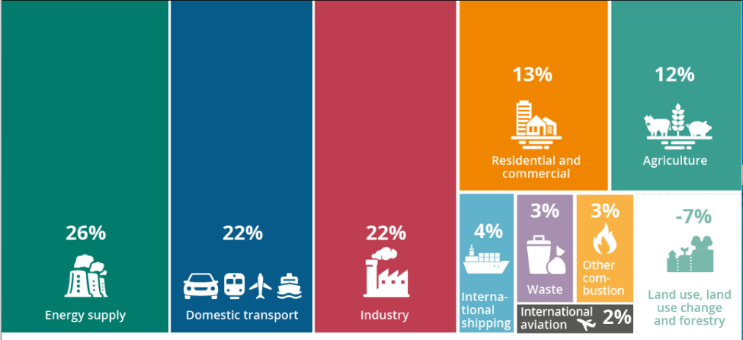
4.1 Klimaændringer og drivhusgasser

Slide 73
4.1 Klimaændringer og drivhusgasser
Gennemsnitstemperaturen på Jordens overflade er nu ca1,1°C varmereend det var i slutningen af ​​1800-tallet. Denne tilsyneladende lille ændring har haft en enorm indvirkning, der forårsager: intenstørke,vandmangel, sværbrande, stigendehavniveauer,oversvømmelse,smeltningpolar is, katastrofalstormeog faldendebiodiversitet.
Globalt er de to hovedtræk ved klimaændringer: ændringer i forekomsten af ​​og omfanget af ekstreme vejrhændelser, såsom hedebølger eller nedbørshændelser, og langsomt indtrædende ændringer såsom havniveaustigning, tab af gletschere og økosystemændringer.
Disse ændringernegativt påvirke afgrødeudbyttet, potentielt reducere afgrødernes ernæringsmæssige kvalitet og forårsage forstyrrelser i forsyningskæden.Skifterenergisystemer fra fossile brændstoffer tilvedvarende energisom sol eller vind vil reducere de emissioner, der driver klimaændringerne.
Kulstofbindinger processen med at opfange og lagre atmosfærisk kuldioxid. Det er en metode til at reducere mængden af ​​kuldioxid i atmosfæren med det mål at reducere de globale klimaændringer.Jorder en vigtigkulstofpulje(et sted, hvor kulstof kan opbevares).Kompostering, bidrager til kulstofbinding i et bymiljø.

Slide 74
Ressourcer
Dyrke motion:Nævn 10 ting, du kan gøre derhjemme for at reducere klimaforandringerne.
Internet side:Hvad er klimaforandringerhttps://www.un.org/en/climatechange/what-is-climate-change;
Drivhusgasemissioner efter kildesektor EU 2020https://ec.europa.eu/eurostat/statistics-explained/index.php?title=File:Greenhouse_gas_emissions_by_source_sector,_EU,_2020.png
Youtube: Hvad er drivhuseffekten?https://www.youtube.com/watch?v=SN5-DnOHQmE
Virkeligheden af ​​klimaændringerhttps://www.youtube.com/watch?v=SBjtO-0tbKU
Offentliggørelse: Lal, R. 2004. Kulstofbinding i jorden for at afbøde klimaændringer.Geoderma. bind 123 (1-2). P 1-22.
Slater, R. et al. 2007. Klimaforandringer, landbrugspolitik og fattigdomsbekæmpelse – hvor meget ved vi? https://sarpn.org/documents/d0002852/Climate_agriculture_poverty_ODI_Sept2007.pdf

Slide 75
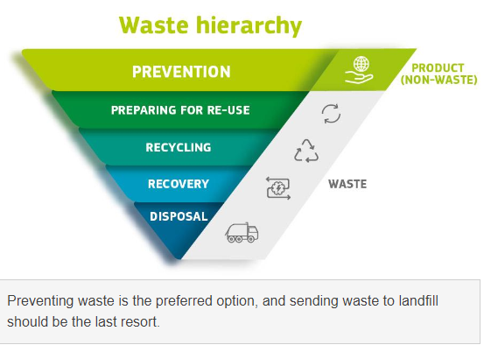
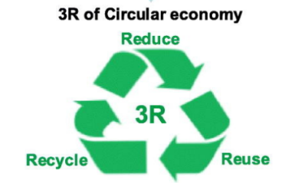

4.2 Lovgivning om affaldshåndtering

Slide 76
4.2 Lovgivning om affaldshåndtering
Ifølge europæisk lovgivning refererer "affald" til noget, der kasseres og defineres som "ethvert stof eller objekt, som indehaveren skiller sig af med eller agter eller er forpligtet til at skille sig af med”.
Håndtering af affald "betyder indsamling, transport, nyttiggørelse og bortskaffelse af affald og omfatter overvågning af sådanne operationer og efterbehandling af bortskaffelsespladser". Håndtering af affald på en miljørigtig måde og brug af de sekundære materialer, de indeholder, er nøgleelementer i EU's miljøpolitik.
EU's affaldspolitik har til formål at beskytte miljøet og menneskers sundhed og hjælpe EU's overgang til en cirkulær økonomi. Den opstiller mål og mål for at: forbedre affaldshåndteringen; stimulere innovation inden for genanvendelse og begrænse deponering. Men niveauet for affaldsproduktion i EU er i høj grad afhængig af den økonomiske udvikling, hvorved jo rigere landet er, jo mere affald genereres der. Affaldsreduktion, genbrug og genbrug (den "3R'er”) adfærd har været bredt accepterede værktøjer til affaldshåndtering.

Slide 77
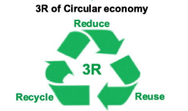
4.2 Lovgivning om affaldshåndtering
Affaldsrammedirektivet 2008/98/EF (WFD) ses som en milepæl for moderne affaldshåndtering i EU. Det var først i 2008, at begrebet en i EU-sammenhængaffaldshierarkiblev indført sammen med klart defineret en komplet prioriteret rækkefølge for forebyggelse og affaldshåndtering. Senest ændrede direktiv 2018/851 vandrammedirektivet ved at skærpe kravene vedr.affaldsforebyggelse.
Sammenlignet med3R's rammer for cirkulær økonomi, overvejer affaldshierarkiet især prioriteringsrækkefølgen i affaldshåndtering gennem en fem-trins plotpyramide fra den mest foretrukne mulighed for "forebyggelse" til den mindst foretrukne mulighed for "bortskaffelse" (f.eks. at gå fra den mindst miljøbelastende mulighed til den ene med størst miljøpåvirkning).

Slide 78

4.2 Lovgivning om affaldshåndtering
Enhver virksomhed eller offentligt organ, der producerer affald, skal fremlægge bevis for, at de anvenderaffaldshierarki. Hvert europæisk land har betydelig national lovgivning med hensyn til at regulere kravene til affald. I modsætning til affald, "biprodukter” er stoffer, der er et resultat af en produktionsproces, hvis primære formål ikke er produktionen af ​​den pågældende vare, men som kan anvendes yderligere lovligt uden negative miljø- og sundhedsmæssige påvirkninger (f.eks. spredning af gylle til jordgødskning). En beslutning om, hvorvidt et bestemt stof er et biprodukt eller ej, skal i første omgang træffes af producenten af ​​stoffet sammen med de kompetente nationale myndigheder baseret på den gældende nationale lovgivning, der gennemfører vandrammedirektivet.

Slide 79
4.2 Lovgivning om affaldshåndtering
Vandrammedirektivet inkorporerer begrebet slutningen af ​​affald (EoW) ved at opstille betingelser for, at stoffer, der opfylder affaldsdefinitionen, efter at have gennemgået en nyttiggørelse (herunder genanvendelse) kan opnå en ikke-affaldsstatus og dermed falde uden for affaldslovgivningens anvendelsesområde. Affald produceret affødevareforarbejdningkan omfatteanimalske biprodukter(APB'er), som er materialer af animalsk oprindelse, som folk ikke indtager. ABP'er er sorteret i tre kategorier afhængigt af risiko.
Forhør dig hos din lokale affaldsindsamlingsudbyder og tilsynsmyndighed vedrørende krav tilaffaldstilladelser(f.eks. tilladelser, licenser, registreringsattest, krav til sortering af affald osv.) vedrørende din virksomhed. Væsentlige bureaukratiske affaldsgodkendelser og tilladelser til planlægning af arealanvendelse kan være påkrævet for projekter i samfundsskala for at behandle/opbevare/genanvende/genvinde eller bortskaffe affald. Væske "handelsspildevand” produceret på stedet kan også kræve en tilladelse før udledning til spildevandsværker.

Slide 80
Ressourcer
Dyrke motion:Hvor går dit affald hen? Find ud af, hvor og hvordan dit affald bliver genbrugt, komposteret eller dumpet.
Hjemmesider: NEU lov om affaldshåndtering: https://eur-lex.europa.eu/EN/legal-content/summary/eu-waste-management-law.html#:~:text=Waste%20management%20must%20be%20carried,by%20an%20officially %20genkendt%20operatør.Affald og genbrughttps://environment.ec.europa.eu/topics/waste-and-recycling_en#:~:text=The%20Waste%20Framework%20Directive%20is,of%20waste%20require%20specific%20approaches.
Madspild.dvs
Youtube: Affaldshierarkiet forklarede:https://www.youtube.com/watch?v=l3pZ4yqTv14
Casestudie:Au Bon Transit, Cork Urban Soil
Offentliggørelse: Zhang, C. et al. 2022. En oversigt over affaldshierarkiets rammer foranalyserecirkulariteten i bygge- og anlægsaffaldshåndteringen i Europa. Videnskab om det samlede miljø. Vol. 803
Minelgaitė,A. ogLiobikienė,G. 2019. Affaldsproblem i EU og dets indflydelse på affaldshåndteringsadfærd, Science of The Total Environment. Vol. 667.

Slide 81
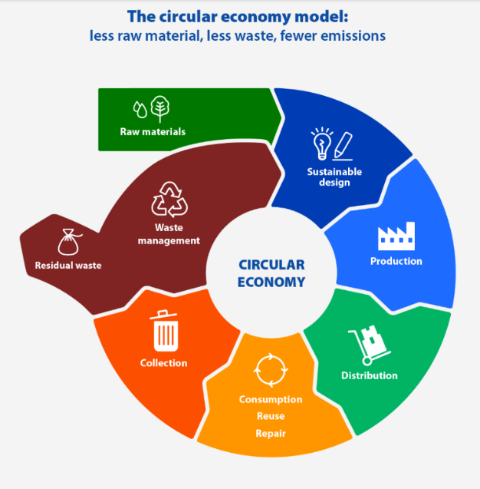

4.3 Cirkulær økonomi – mindre affald, færre emissioner

Slide 82
4.3 Cirkulær økonomi – mindre affald, færre emissioner
Den Europæiske Union producerer mere end 2,2 milliarder tons affald hvert år. Det er i øjeblikket ved at opdatere sin lovgivning om affaldshåndtering for at fremme et skift til enmere bæredygtig modelkendt som cirkulær økonomi. Efterhånden som verden bevæger sig mod sin byfremtid, har den lineære økonomiske model, det såkaldte "tag, lav og bortskaffe"-mønster opnået et hidtil uset vækstniveau, der fører til alvorlige ressourceforsyningsrisici og affaldsgenereringspres.
Den "cirkulære økonomi" er en model for produktion og forbrug, som involverer deling, leasing, genbrug, reparation, istandsættelse og genanvendelse af eksisterende materialer og produkter så længe som muligt. På den måde forlænges produkternes livscyklus. Den cirkulære økonomi lukker sløjfer i industrielle økosystemer ved at anvende enreducer-genbrug-genbrug (3Rs)princip, der forhindrer generering af affald og gør affald til ressourcer. I marts 2020 præsenterede Europa-Kommissionen den nye handlingsplan for cirkulær økonomi, som havde til formål at fremme mere bæredygtigt produktdesign, reducere spild og styrke forbrugerne, for eksempel ved at skabe ret til reparation.

Slide 83
4.3 Cirkulær økonomi – mindre affald, færre emissioner
Der er fokus på ressourcekrævende sektorer, såsom elektronik ogIKT, plast, tekstiler og byggeri. I november 2022 foreslog Kommissionen nye EU-dækkende regler for emballage. Det har til formål at reducereemballageaffaldog forbedre emballagedesign, med for eksempel klarmærkningat fremme genbrug og genbrug; og opfordrer til en overgang til biobaseret, bionedbrydeligt ogkomposterbarplastik.
En fordel ved den cirkulære økonomi er en reduktion i den samlede årlige udledning af drivhusgasser. At skabe mere effektive og bæredygtige produkter fra starten vil bidrage til at reducere energi- og ressourceforbruget. Et skift til mere pålidelige produkter, der kan genbruges, opgraderes og repareres, ville reducere mængden af ​​affald.
Emballageer et voksende problem, og i gennemsnit genererer den gennemsnitlige europæer næsten180 kilo emballageaffald om året. Målet er at tackle overdreven emballage og forbedre dens design for at fremme genbrug og genbrug

Slide 84

4.3 Cirkulær økonomi – mindre affald, færre emissioner
Den cirkulære økonomi vil blive opnået ved at:
moderering af vores forbrug;
forlængelse af produktservicelevetider; og
genbrug af værdifulde materialer.
Øget ressourceeffektivitet, forebyggelse af affaldsgenerering og brug af affald som ressource er vigtige strategier på vejen mod den cirkulære økonomi.

Slide 85
Ressourcer
Dyrke motion:Angiv måder, hvorpå affald kan reduceres i dit hjem og din bygård
Hjemmesider: Cirkulær økonomi: definition, betydning og fordelehttps://www.europarl.europa.eu/news/da/headlines/economy/20151201STO05603/circular-economy-definition-importance-and-benefits#:~:text=What%20is%20the%20circular%20economy,products %20as%20lang%20as%20muligt.Cirkulær økonomi:https://www.eea.europa.eu/en/topics/in-depth/circular-economy CirkulæreØkonomihandlingsplan:https://environment.ec.europa.eu/strategy/circular-economy-action-plan_en
Youtube: Cirkulær økonomi for affald:https://www.youtube.com/watch?v=EMKFelpYHjM;
Casestudie:Green Connect; GenopdagelsescenterNy byhandelsblad: Genbrugt cykelmekaniker; Genbrug af stoffer Kloakker; Jord Maker; Urban Metabolizer, Zero Waste-konsulent
Offentliggørelse:Zisopoulos, FK 2022. Hvor robust er den cirkulære økonomi i Europa? En opstigningsanalyse med Eurostat-data mellem 2010 og 2018. Ressourcer, bevaring og genbrug. bind 178.

Slide 86
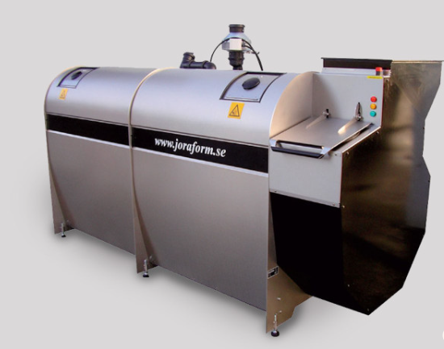
4.4 Kompostering og anaerob fordøjelse

Slide 87
4.4 Kompostering og anaerob fordøjelse
Mad- og landskabsaffald kan være et miljømæssigt og økonomisk problem, hvis det ikke håndteres ordentligt. Det vurderer FAO14 % af verdens mad fortsætter med at gå tabt, efter den er høstet, og før den når butikkerne.
ENyderligere 17 % af vores mad ender med at blivespildt i detailhandlen og af forbrugere, især i husholdninger. Det er næsten en tredjedel for tabte madressourcer!
Madtab og spild står også for8-10 % af de globale drivhusgasemissioner(drivhusgasser). Miljøpåvirkninger af fødevarer og organisk affald kan afbødes vednedbrydning

Slide 88
4.4 Kompostering og anaerob fordøjelse
Komposteringer processen med at lægge nitrogenrigt grønt affald (plæneafklip, blade, græsafklip, halm, køkkenrester, gødning) i lag med kulstofrigt brunt affald (papir, tørre blade, pinde, små grene, hvorefter der gives tid og biologisk virkning til det til at nedbrydes. Kompostering antager mange former, fra simple kolde kompostbunker, der bruges af husgartnere; gennem drejede varmekomposterede skår til omhyggeligt kontrollerede, fuldt lukkede, varme komposteringsbeholdere. Kompostering er en aerob proces, så ilt er afgørende for dens succes .
Kompostering er mest effektiv med et fugtindhold på omkring 50 procent, hvilket muliggør dannelse af en biofilm omkring hver partikel i kompostbunken. Luft bevæger sig gennem den strukturelt porøse kompostbunke og overføres over vandlagets grænse for at give luft til mikroberne, der lever på overfladen af ​​partiklen.

Slide 89
4.4 Kompostering og anaerob fordøjelse
Kompostering er i det væsentlige en batchproces, hvor råmaterialer blandes, nedbrydning begynder og producerer varme, og efter en periode stabiliseres det organiske materiale, og der sker ingen yderligere biologisk nedbrydning. Fordøjelsen er en noget mere kompleks proces end kompostering, hvor det organiske materiale nedbrydes gennem de sekventielle trin hydrolyse, acidogenese (produktion af syrer), acetogenese (produktion af eddikesyre) og methanogenese (produktion af metan).
Komposteret materiale kan være klar på omkring 4-8 uger ved brug af kommercielle kompostere eller længe til simple husholdnings koldkompostere. Kompost betragtes som et jordforbedringsmiddel snarere end en gødning, og det organiske stof er en værdifuld jordændring, da det kan forbedre jordstrukturen, hjælpe med nødvendig mikrobiel aktivitet i jorden, tiltrække gavnlige insekter såsom regnorme og kan undertrykke flere jordfødte sygdomme

Slide 90
4.4 Kompostering og anaerob fordøjelse
Kompost holder sine næringsstoffer i organisk eller langsom frigivelsesform, hvilket giver mulighed for tilgængelighed gennem hele vækstsæsonen. Et nøgleproblem med kompostering, især varmkompostering, er at sikre, at forholdet mellem kulstof og nitrogen er i 'sweet spot' på omkring 25-30:1 (C:N). Hvis der er for meget kvælstof i materialet, fx er der for meget grønt bladmateriale (som også indeholder meget vand) mislykkes komposteringen ofte, og resultatet er anaerobtforrådnelse. Hvis der er for meget kulstofrigt materiale, f.eks. træ, halm, er mikroberne ikke i stand til at bruge alt kulstof, så det tager meget lang tid at nedbryde.
Høje temperaturerproduceret under varmkompostering kan dræbe skadelige mikrober, såsom mennesker, dyr og plantepatogener og dræber eller deaktiverer andre uønskede materialer såsom ukrudtsfrø og landbrugspesticider.

Slide 91
4.4 Kompostering og anaerob fordøjelse
Anaerob fordøjelseproducerer metan som et biprodukt, der kan bruges som biogas og et nedbrydningsvand (en våd blanding, der normalt adskilles i et fast stof og en væske), der bruges som næringsrig jordforbedrings-/gødning. Fordøjelsessystemer fungerer bedst ved 100 procents fugtindhold, så alle porerum mellem partiklerne er fyldt, og ingen luft kan komme til de anaerobe mikrober.
I modsætning til kompost har anaerob nedbrydning det højeste niveau af biogasproduktion, når systemet tilføres kontinuerligt. Rådnetanke, der opererer ved termofile temperaturer (45-55°C), producerer mere biogas og reducerer mere flygtige faste stoffer end rådnetanke, der opererer ved mesofile temperaturer (35-40°C).

Slide 92
4.4 Kompostering og anaerob fordøjelse
Fermentering:Bokashi stammer fra Japan og kan oversættes til 'fermenteret organisk materiale' og er også en anaerob proces. Hvor kompostering tillader organisk materiale at nedbrydes og henfalde, 'sylter' bokashi i det væsentlige dit køkkenrester for at bringe det til en præ-komposteringstilstand. Fermentering kræver normalt tilsætning af starterkulturer af mikrober for at sikre, at de korrekte arter er til stede i tilstrækkelig mængde til at sikre, at fermenteringen sker som ønsket. Processen tager omkring 4 uger at producere kompost.
Lovgivningen om affaldshåndtering gælder for komposteringsanlæg, og den nødvendige tilladelse afhænger af komposteringens størrelse og art. Alt køkkenaffald betragtes som et 'Kategori 3 animalsk biprodukt' i henhold til EU-lovgivningen. Lovgivningen kræver, at alt køkkenaffald komposteres ved høje temperaturer
i overensstemmelse med standarder fastsat i lovgivningen.

Slide 93
Ressourcer
Dyrke motion:Find ud af, hvordan du laver et "lasagne"-komposteringsbed.
Hjemmesider: Håndtering af madtab og madspild: En tredobbelt vindermulighedhttps://www.fao.org/newsroom/detail/FAO-UNEP-agriculture-environment-food-loss-waste-day-2022/da. Bokashi vs kompost:https://thepotagerproject.com/bokashi-vs-compost/.
Joraformkommercielt komponeringssystem:https://www.quickcrop.ie/products/joraform-jk5100.html
USEPA Grundlæggende information om anaerob fordøjelsehttps://www.epa.gov/anaerobic-digestion/basic-information-about-anaerobic-digestion-ad#:~:text=The%20material%20that%20is%20left,used%20as%20fertilizer%20for%20crops.
Youtube: CUSP kompostering:https://www.youtube.com/watch?v=aahihueN_BA;
JoraformJK 5100 Easy Composthttps://www.youtube.com/watch?v=jhR5-jrbJDU
Casestudie: Kork Byjord;L'ilo; PharesNy byhandelsblad: Soil Maker; Indsamlings- og komposteringsmægler;
Offentliggørelse:SalihogluG. et al. 2018. Madtab og affaldshåndtering i Tyrkiet. Bioresource Technology bind 248. s. 88-99.Merfield, CN (2013). Behandling af "affald" fra madlavning ved Bokashi-fermentering vs. kompostering til anvendelse af afgrødejord: En gennemførligheds- og omfangsgennemgang. Lincoln, New Zealand: BHU Future Farming Centre: 23
Croker, C. 2014. Aerob kompostering og anaerob fordøjelse.https://www.biocycle.netaerobic-composting-and-anaerobic-fordøjelse/#:~:text=Kompostering%20systemer%20brug%20bakterier%2C%20svampe,%2Dproducerer%20mikrober%20(metanogener).

Slide 94
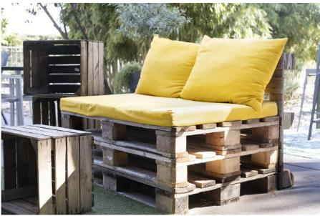
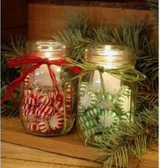
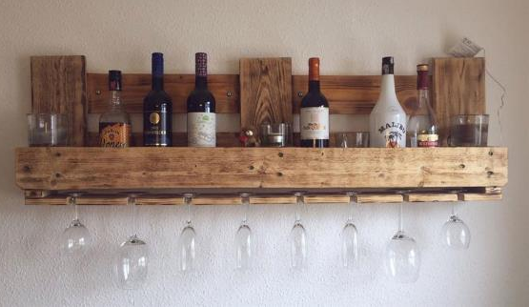
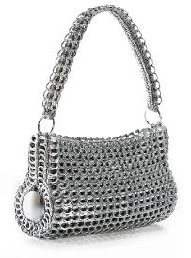
4.5 Cirkulær økonomi:
Upcycling – en kreativ proces

Slide 95
4.5 Cirkulær økonomi:
Upcycling – en kreativ proces
Upcyclinger en komponent i den cirkulære økonomi-model, som har til formål at afkoble økonomisk vækst fra ressourceforbrug og affaldsproduktion.
Genbrug vs Upcycling: Genbrug involvererødelæggelseaf affald for at skabe noget nyt, hvorimod upcycling tager affald og skaber noget nyt og nyttigt af det i sin nuværende tilstand. Ved upcycling bibeholdes den oprindelige form og genstanden er genkendelig, det kan ses hvad det har været og også hvad det er blevet til. For eksempel kan et syltetøjsglas genbruges til en glasflaske, eller opryddes til et skrivebord, en make-up børsteholder, en lysestage osv. Andre upcycling-ideer inkluderer at lave punge af sodavandsdåser, ringtræk; møbler fra kasser; legetøj fra gammelt tøj – listen er uendelig!

Slide 96
4.5 Cirkulær økonomi:
Upcycling – en kreativ proces
Upcycling er enkreativ procesat finde ny anvendelse eller et nyt formål i en tidligere kasseret vare. Det indebærer at tage en genstand, der ellers ville være spildt, og forbedre den på en eller anden måde for at gøre den nyttig igen. Men upcycling er mere end blot at opgradere eller renovere ting til forbedrede versioner af sig selv; objekter bliver ofte genbrugt til at tjene en helt anden funktion. Upcycling er baseret på bæredygtigt forbrug, og hovedideen er at revitalisere gammelt materiale ved at placere det i nye konstellationer og ved at foreslå nye måder at bruge det på, samtidig med at dets essens bevares intakt som et væsentligt værdiskabende træk ved behandle.
Hvad kan ikke upcycles: Genstande, der er blevet farlige at bruge, da de indeholder farlige materialerf.eks.skum, der er giftigt ved forbrænding. Metaller som kobber og aluminium kan give mere værdi ved at blive genbrugt end upcycle.

Slide 97
Ressourcer
Dyrke motion:Se dine genbrugsspande igennem, vælg nogle få genstande, og brug Google til at få ideer til, hvordan de kan genbruges.
Hjemmesider: Genbrug vs Upcycling: Hvad er forskellen?https://www.diversitech-global.com/post/recycling-vs-upcycling#:~:text=Recycling%20involves%20the%20destruction%20of,also%20what%20it%20has%20become.
Upcyclede materialer til en cirkulær økonomi i Europahttps://tocco.earth/article/upcycled-materials-for-circular-economy-Europe/
Upcycle syltetøjsglashttps://www.pinterest.co.uk/duffydancer/upcycle-jam-jars/ ;
86 upcycling-ideer til at forvandle dine gamle tinghttps://www.loveproperty.com/gallerylist/71768/86-upcycling-ideas-to-transform-your-old-stuff
Youtube: Kontanter fra skraldespanden: https://www.youtube.com/watch?v=3PYYadvwkOo
Casestudie: Genopdag Center Ballymun, Zone Sensible,Cartiera.Ny byhandelsblad: Upcycling Håndværker
Offentliggørelse: Wegener, C., 2016. Upcycling. I kreativitet — et nyt ordforråd (s. 181-188). London: Palgrave Macmillan UK.

Slide 98
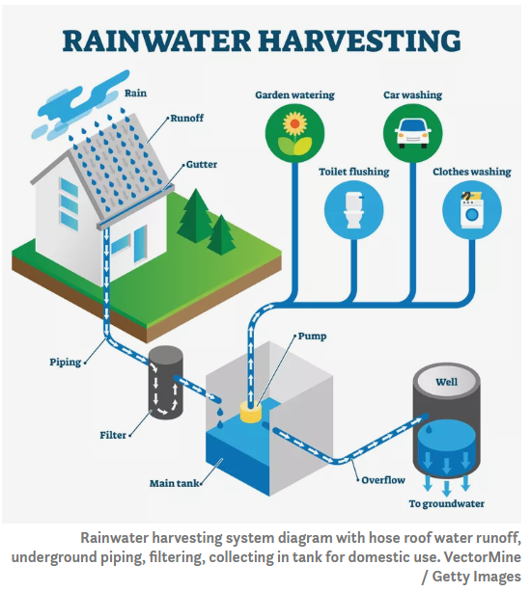
4.6 Regnvandsopsamling

Slide 99
4.6 Regnvandsopsamling
Regnvandsopsamling defineret somindsamling og opbevaringaf vand, der løber fra overflader, hvorpå der direkte er faldet regn. ENoplandområde (f.eks. parkeringsplads, tag) er nødvendig, og regnvandet bliver ledt til enopbevaringområde (f.eks. tank, dam) via et vandtransportsystem (f.eks. tagrender, nedløbsrør), hvor det kan bruges til at vande planterne via et distributionssystem (f.eks. slange, rør, drypsystem).Filtrering og behandlingssystemerkan tilsættes for at gøre vandet drikkeligt for dyr og mennesker. Der kan tilføjes pumper, hvor systemer ikke kan tyngdekraftsfødes. Tallene for månedlig regnvandsdybde kan tilgås fra hydrologiske data fra din nationale meteorologiske tjeneste. Som en tommelfingerregel,1 mm nedbør fanget over 1m²af tag vil give 1 liter vand. Mængden af ​​vand, som dine planter har brug for, afhænger afevapotranspirationanlæggets hastighed. For den mest effektive udnyttelse af det høstede vand, grupper planter med lignende vandbehov sammen. Sørg for fordeling til alle beplantede arealer. Vand opsamlet fra ethvert afvandingsområde kan fordeles til ethvert anlagt område; men for at spare indsats og penge skal du placere lager tæt på planter, der har brug for vand og højere end det plantede område for at drage fordel af tyngdekraften.

Slide 100
4.6 Regnvandsopsamling
Dimensionér dine opbevaringsbeholdere store nok til at rumme din beregnede forsyning. Stor regntønder/dammeoghane med stor diameterer nøglen. Hvor land skråner, brugenswaleser effektiv til at bremse afstrømningen over land fra nedbør. Swales kan kanalisere vand mod et plantageområde og vil også opsamle organisk materiale fra blade osv. og vil være en god kilde til vand og næring til den omgivende jord.
Lagerbeholdere/tanke skal væreuigennemsigtigog om muligt afskærmet mod direkte sollys tilforebygge algervækst. Maling af opbevaringsbeholdere sort vil forhindre fotosyntese. Myg kan lægge æg i åbent vand. Opbevaringsbeholdere skal væredækketat forhindremygavl og affald fra at komme ind i opbevaringsbeholderen, sikret mod børn og tydeligt mærket somuegnet til at drikke. Regelmæssig inspektion og vedligeholdelse (rengøring) er afgørende. Det er vigtigt at have enoverløbsrørtage overskydende vand væk fra tanken, når den er fuld.

Slide 101
4.6 Regnvandsopsamling
Detoverløbsrørskal indstilles en tomme eller deromkring under læben af ​​cisternen, så vandet går gennem overløbsrøret i stedet for at vælte ud over læben på cisternen. I tilfælde af at alle lagertanke bliver fyldt og nedbøren fortsætter, skal der findes alternativt lager til det ekstra vand.
Et konkavt græsplæneområde ville være ideelt som et overløbsholdeområde, så regnvandet langsomt kan trænge ned i jorden.

Slide 102
Ressourcer
Dyrke motion:Identificer oplande (tage osv.) på din bedrift og lav en plan for et simpelt regnvandsopsamlingssystem.
Hjemmesider:https://rainharvesting.com.au/. En begynderguide til regnvandsopsamling https://www.treehugger.com/begyndere-guide-til-regnvandshøstning-5089884
Youtube: Undgå disse 5 fejl, når regnvand høstes | Ting, bøgerne ikke vil fortælle dighttps://www.youtube.com/watch?v=w8Ow7PmEUbM
Urban Farm regnvandshøstsystem:https://www.youtube.com/shorts/4MpFhehrwww
Casestudie:LaFermeDuTrichon.
Offentliggørelse: Waterfall, P., 2006. Opsamling af regnvand til landskabsbrug.

Slide 103
05
Certificering
Tillykke med at have gennemført kurset!

Slide 104

CERTIFIKAT FOR GENNEMFØRELSE
Præsenteret for
[ Indsæt dit navn her! ]
for en vellykket gennemførelse af
NATUR Modul 2
Peer to Peer vejledninger – praktiske vejledninger
i lokalsamfundsbaseret bylandbrug
www.naturprojekt.info
NATUREN præsenterer dette
Certifikat for gennemførelse
til
____________________________
For en vellykket gennemførelse af
NATUR Modul 1
Trænervejledning - Træning af sårbare voksne i lokalsamfundsbaseret bylandbrug
Notes:
Udfyld dit navn på dette certifikathvor der står "[indsæt dit navn her]"

Slide 105

Tak skal du have
Du har gennemførtModul 2
www.naturprojekt.info

